Slide 1
INSTRUKCJA LOGOWANIA do E-DZIENNIKA SP BOJSZOWY

Slide 2
AdresY e-mail rodziców/opiekunów
Administrator dziennika lub wychowawca wprowadza adresy e-mail rodziców/opiekunów. Wystarczy jeden adres, ale najczęściej wpisywane są dwa - osobny dla matki i ojca, wtedy każdy z nich ma swoje odrębne konto na e-dzienniku.
Problemy przy pierwszej próbie logowania do e-dziennika mogą być spowodowane tym, że adres nie został wprowadzony lub jest wprowadzony błędnie (np. rodzic podał inny adres niż ten, na który próbuje się logować, lub jest jakaś literówka).
Jeżeli zaistnieje potrzeba, można zmienić w danych rodzica podany wcześniej adres e-mail. Należy zgłosić to wychowawcy.

Slide 3
logowanie
Wchodzimy na stronę szkoły: www.spbojszowy.pl
Klikamy na ikonkę:
Można równie wchodzić bezpośrednio przez stronę: https://uonetplus.vulcan.net.pl/gminabojszowy

Slide 4
logowanie
Klikamy na ikonkę ZALOGUJ SIĘ.

Slide 5
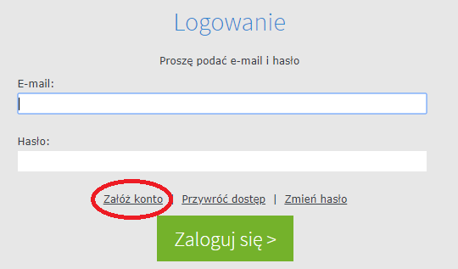
Zakładanie konta
Następnie wybieramy za pierwszym razem ZAŁÓŻ KONTO.

Slide 6
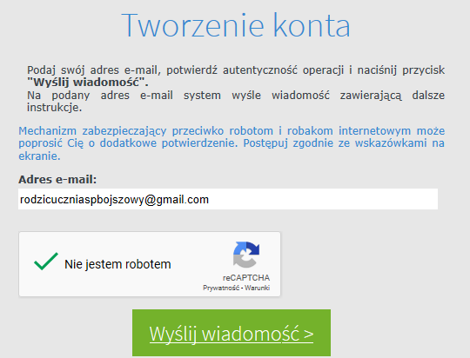
Zakładanie konta
Wpisujemy podany wcześniej w szkole adres e-mail.
Zaznaczamy Nie jestem robotem.
Może pojawić się prośba
o dodatkowe potwierdzenie
(np. zaznacz zdjęcia z palmami).
Klikamy WYŚLIJ WIADOMOŚĆ.

Slide 7
Zakładanie konta
Pojawi się okno z opisem dalszego postępowania.
Logujemy się na swoją skrzynkę pocztową (podany w szkole adres e-mail) i szukamy wiadomości (we wszystkich folderach, ponieważ może ona zostać potraktowana jako niechciana).

Slide 8
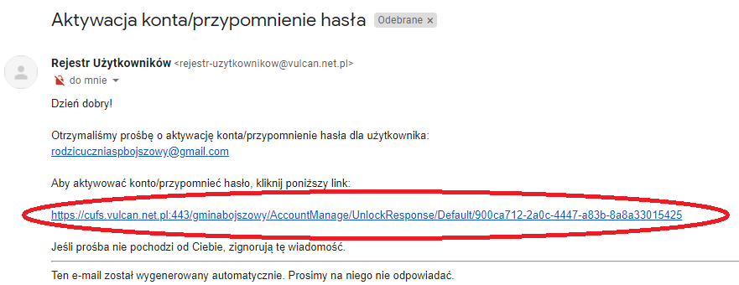
Zakładanie konta
Klikamy w link zawarty w wiadomości otrzymanej z VULCANA.

Slide 9
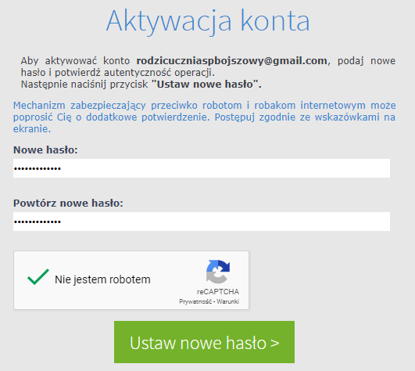
Zakładanie konta
Po wpisaniu dwukrotnie wymyślonego hasła, zaznaczeniu Nie jestem robotem, klikamy USTAW NOWE HASŁO.
Może pojawić się prośba
o dodatkowe potwierdzenie.
Hasło musi spełniać warunki:

Slide 10
Zakładanie konta
Pojawi się okno z instrukcją dalszego postępowania.

Slide 11
logowanie
Wchodzimy ponownie na stronę szkoły: www.spbojszowy.pl
Klikamy na ikonkę:
Można równie wchodzić bezpośrednio przez stronę: https://uonetplus.vulcan.net.pl/gminabojszowy

Slide 12
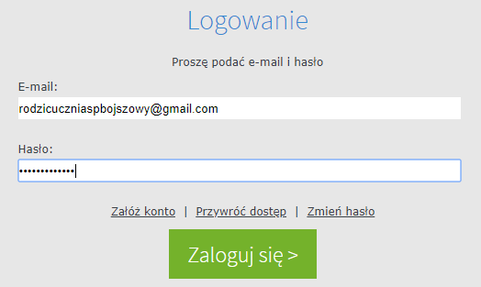
Logowanie
Wpisujemy adres mailowy i hasło, następnie klikamy ZALOGUJ SIĘ.

Slide 13
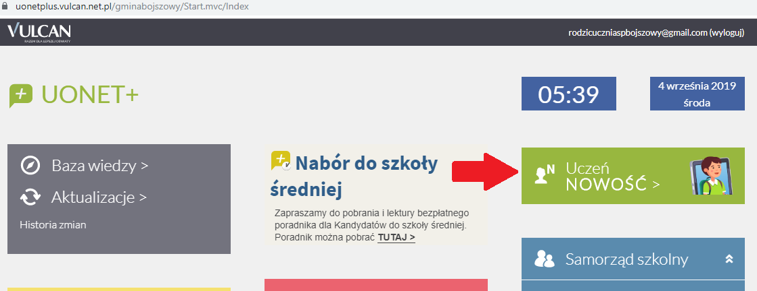
E-dziennik
Klikamy w UCZEŃ (informacje o naszym dziecku).

Slide 14
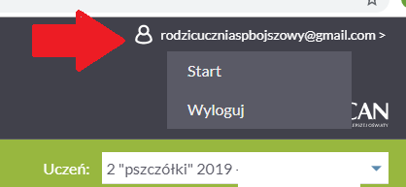
E-dziennik
Powrót lub wylogowanie.

Slide 15
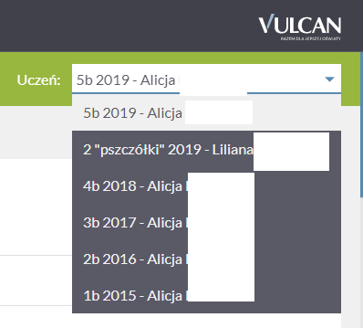
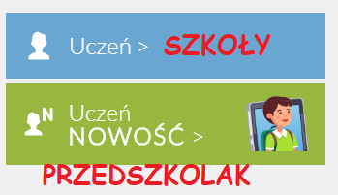
E-dziennik
Więcej dzieci w placówce.
UCZEŃ to uczniowie szkoły.
UCZEŃ NOWOŚĆ to przedszkolaki i uczniowie szkoły (rozwijamy listę).

Slide 16
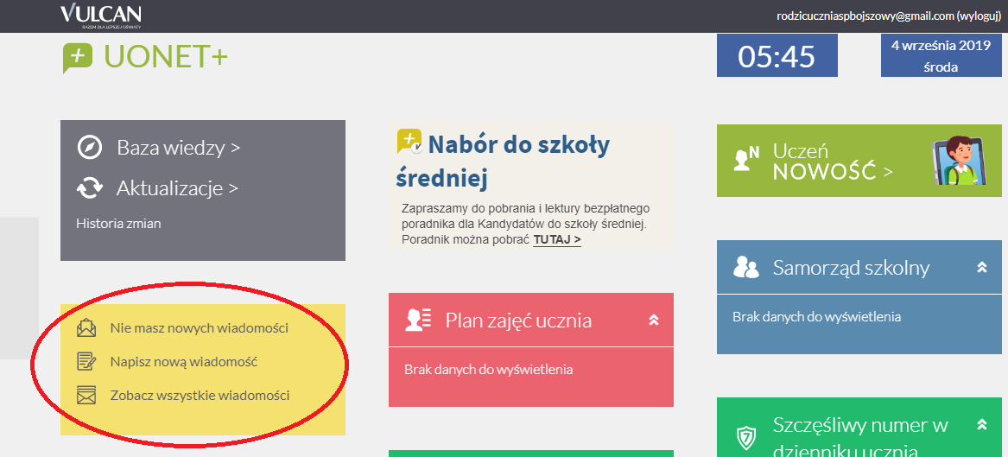
E-dziennik
Wysyłanie i odbieranie wiadomości.

Slide 17
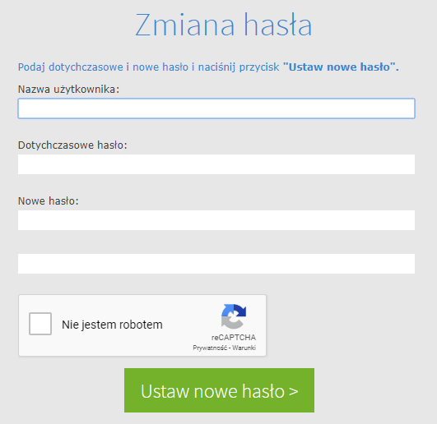
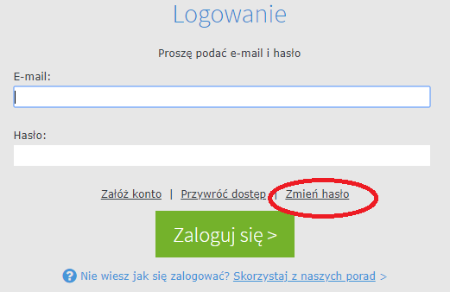
ZMIANA HASŁA
Klikamy ZMIEŃ HASŁO.

Slide 18
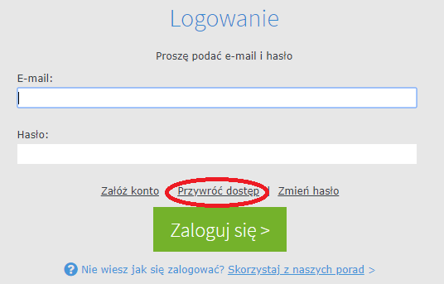
PRZYWRÓCENIE DOSTĘPU
W razie zapomnienia hasła wybieramy PRZYWRÓĆ DOSTĘP i dalej postępujemy jak przy zakładaniu konta.

Slide 19
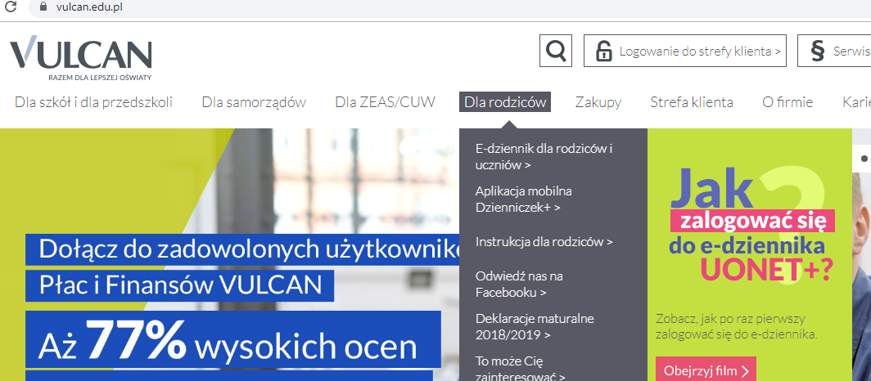
POMOC
Pomoc dla rodziców: www.vulcan.edu.pl

